Slide 1
Kako zimi očuvati zdravlje
Lucija Dujček, 8.a 20.3.2024.

Slide 2
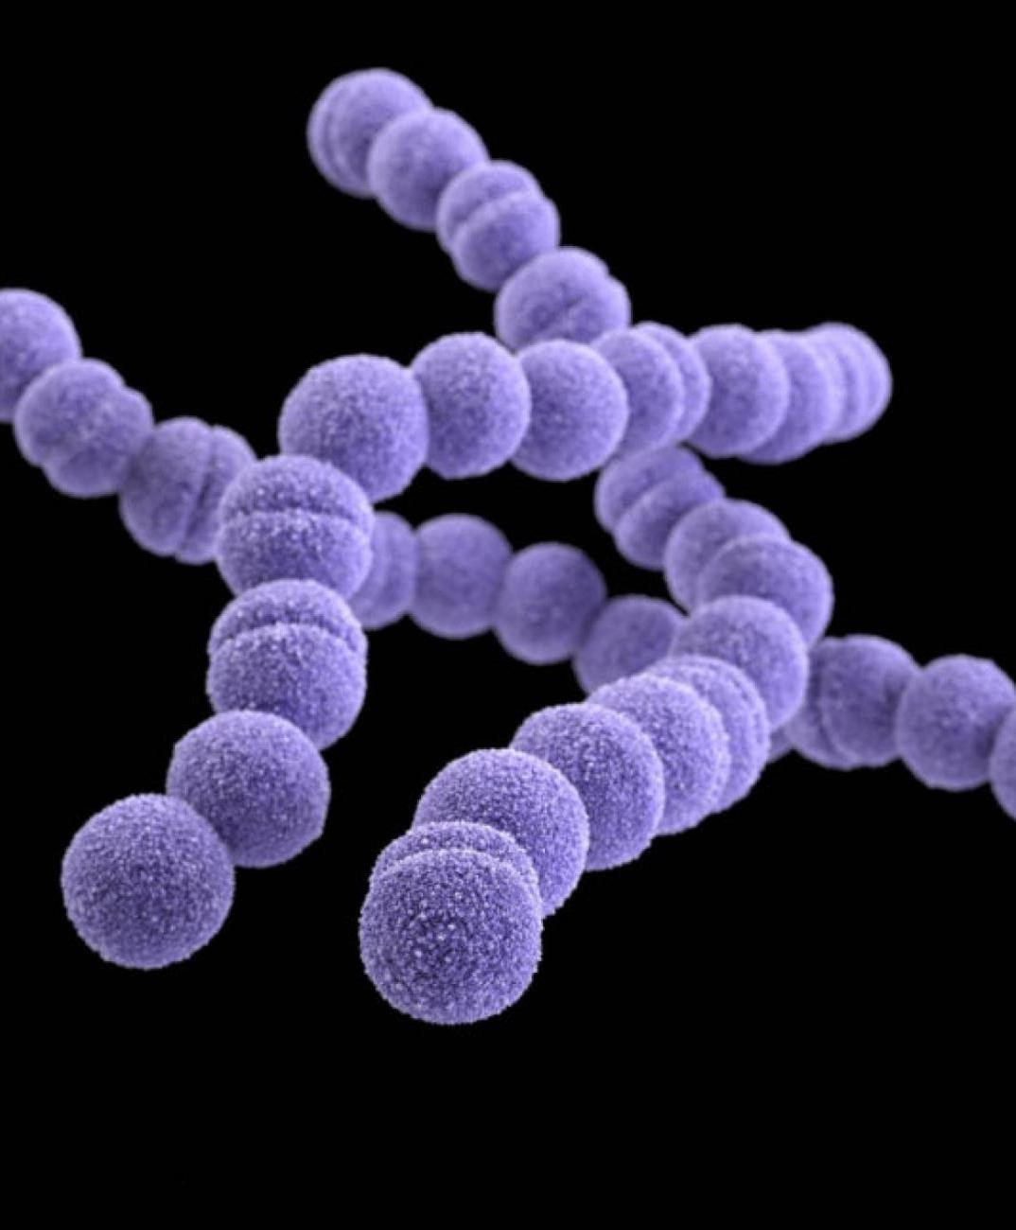
Uzročnici bolesti
Kako bi zimi ljudi sačuvali toplinu ne otvaraju prozor i ne prozračuju prostorije u kojima se nalaze.
Zrak u tim prostorijama je topao i vlažan, pa uzrokuje različite bolesti (npr. virusa i bakterija)

Slide 3
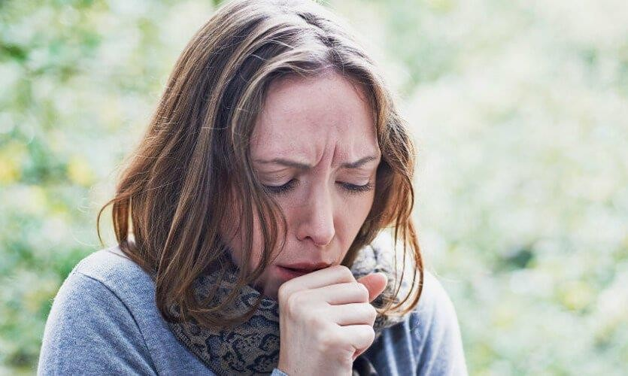
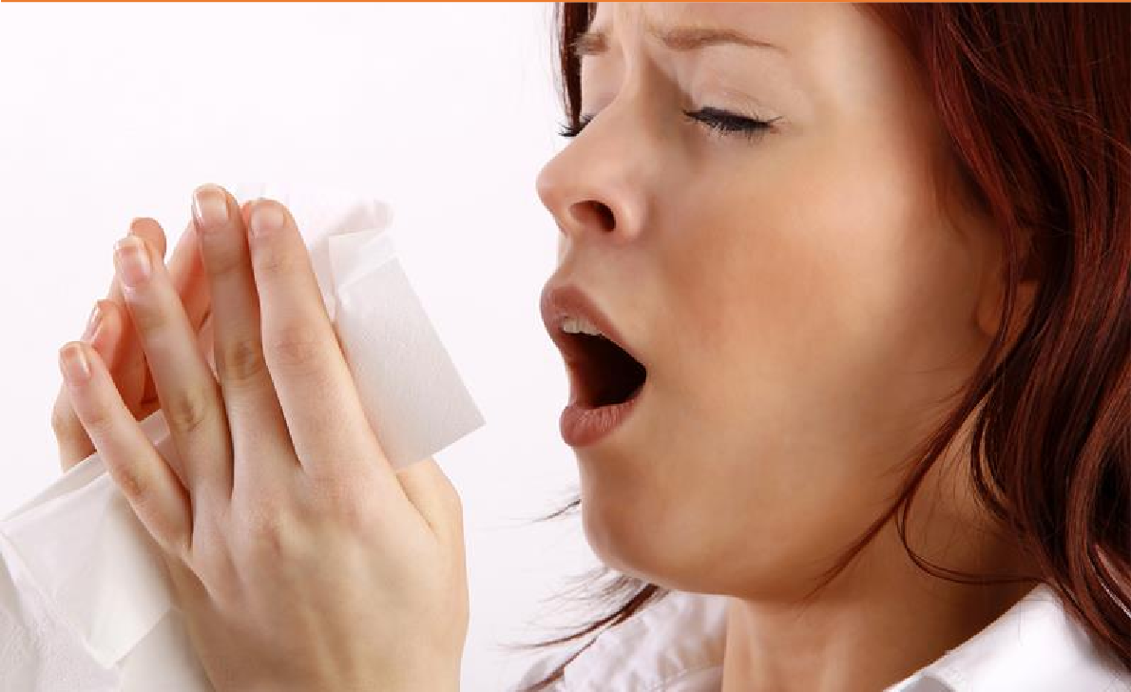
Prenošenje bolesti
Kada zaražena osoba kihne ili se zakašlje, iz njenih usta se rasprše kapljice sline koje neko vrijeme ostanu u zraku. Osoba koja ih udahne se zarazi.
Zimi ljudi više obolijevaju od zaraznih bolesti, jer ljeti sunčevo zračenje uništi dio uzročnika bolesti.

Slide 4
Laboratorijska istraživanja uzročnika bolesti
Bakterije i virusi nisu vidljivi golim okom već da bi smo ih vidjeli potreban nam je mikroskop.

Slide 5
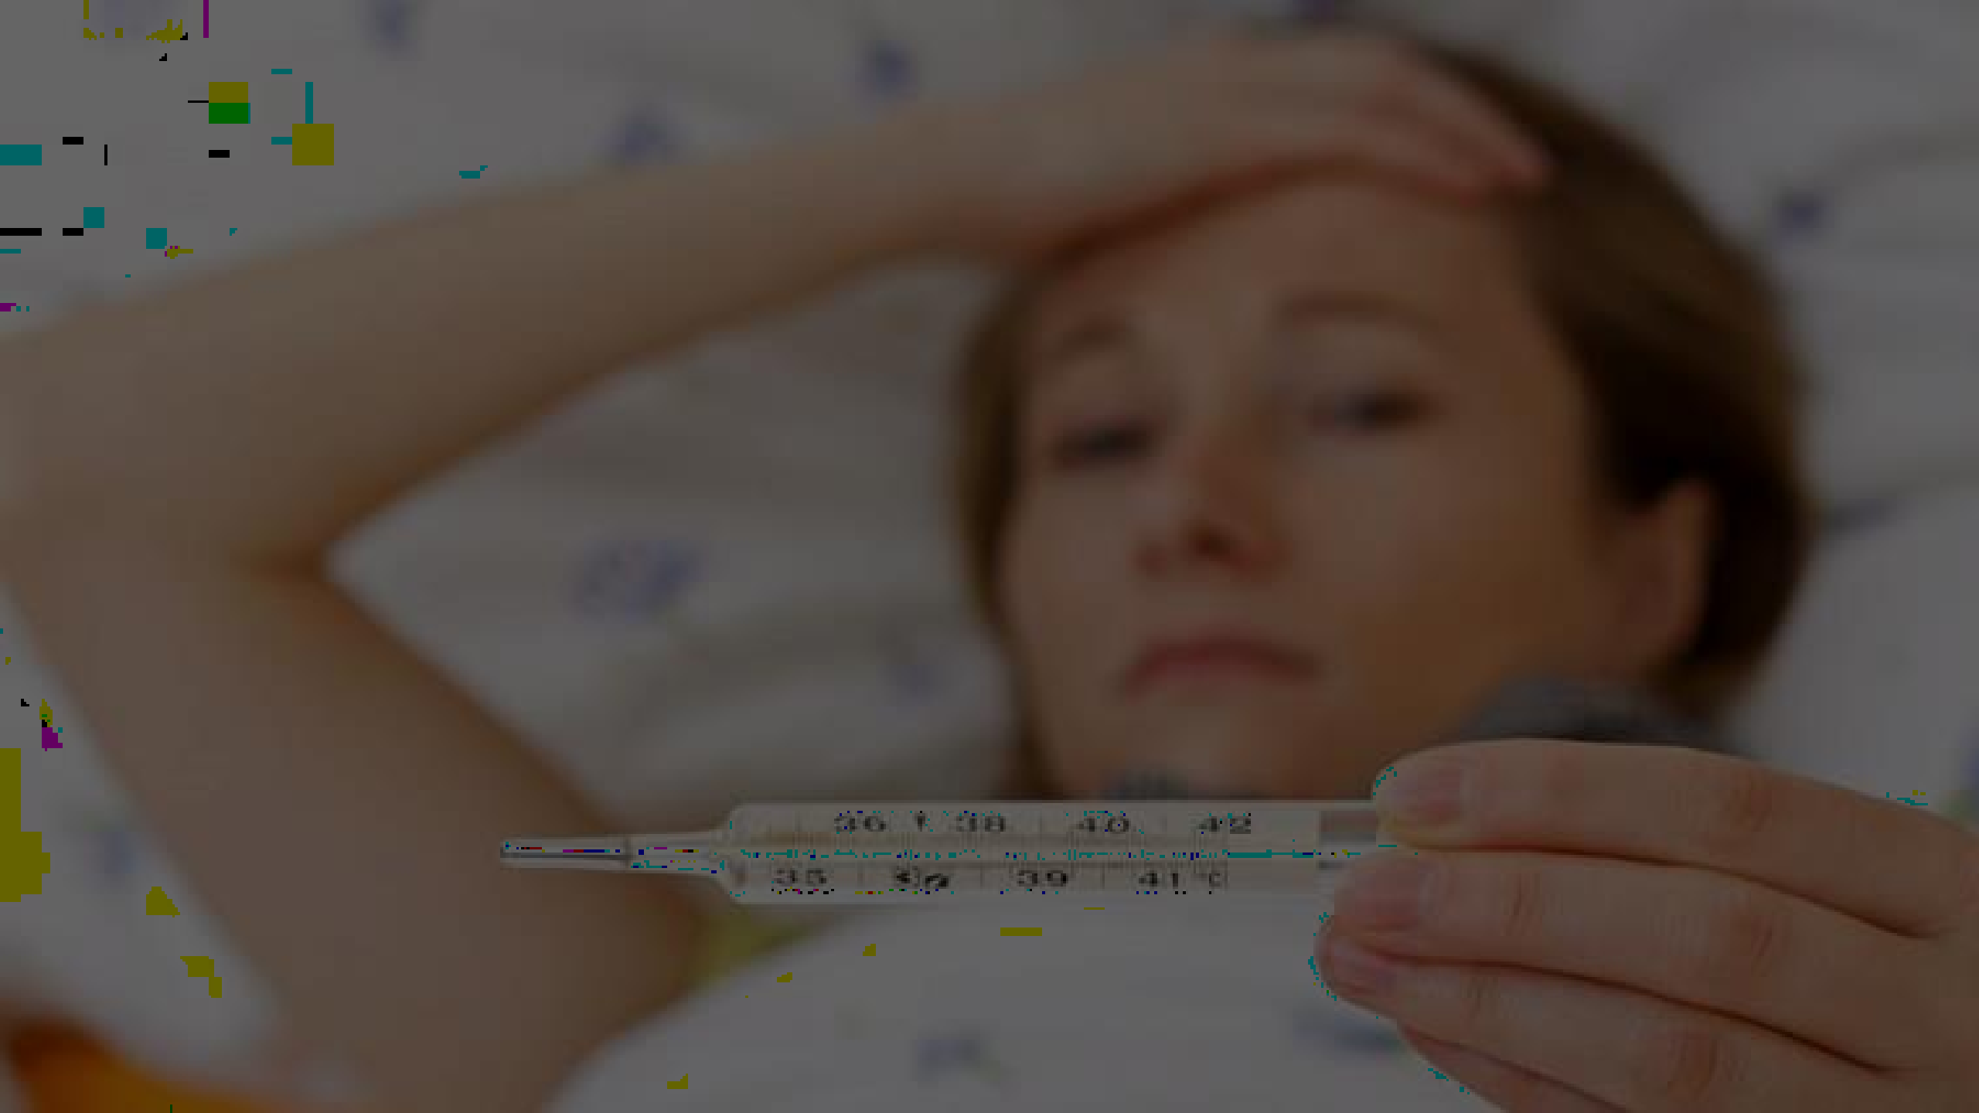
Kako nastaje bolest?
Prije znanstvenih otkrića smatralo se da bolesti dolaze iz nežive prirode, npr. prašine ili prljavštine.
Na temelju laboratorijskih istraživanja i pokusa došlo je do otkrića da živo biće može nastati samo
iz živog biva a ne iz neživog ni iz ničega.
Bolest počinje zarazom kad bakterija ili vius uđe u naše tijelo i počne se razmnožavati. Može
uzrokovati različite simptome prehlade, kašalj, upale pluća, infekcije itd.

Slide 6
Hvala na pažnji!

